Slide 1
整理数据

Slide 2
掌握melt函数整理数据的方法
掌握stack、unstack的用法
掌握wide_to_long函数的用法

Slide 3
melt整理数据
stack整理数据
wide_to_long整理数据
unstack 处理数据

Slide 4
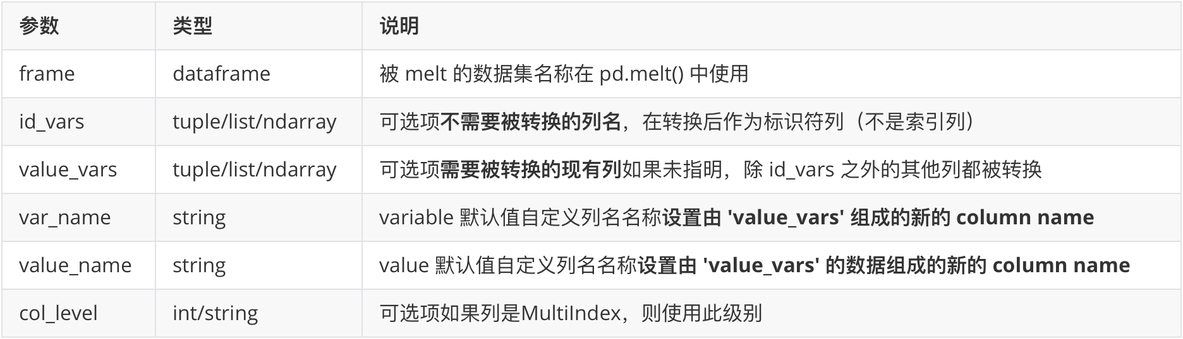
1 melt整理数据
1.1 melt函数介绍
pandas的melt函数可以把宽数据集，转换为长数据集
melt即是类函数也是实例函数，也就是说既可以用pd.melt(), 也可使用dataframe.melt()

Slide 5
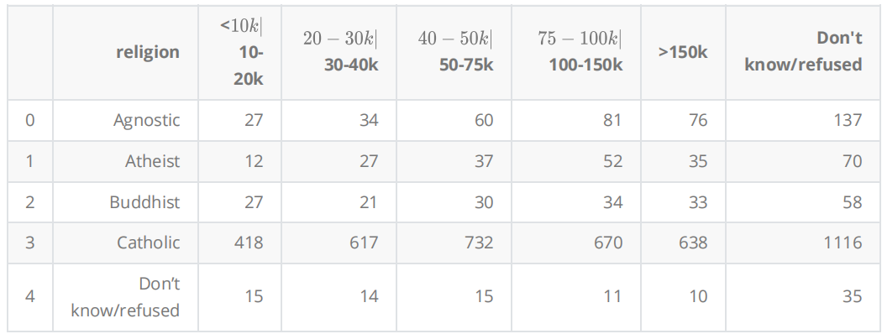
1 melt整理数据
1.2 melt函数使用1
加载美国收入与宗教信仰数据，这种数据称为“宽”数据
import pandas as pd
pew = pd.read_csv('data/pew.csv')
pew.head()
对于展示数据而言，这种"宽"数据没有任何问题，如第一行数据，展示了Agnostic（不可知论（者））所有的收入分布情况
从数据分析的角度，有时候我们需要把数据由"宽"数据，转换成”长”数据

Slide 6
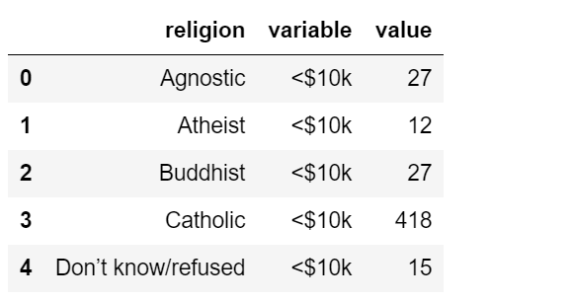
1 melt整理数据
1.2 melt函数使用1
使用melt对上面的pew数据集进行处理
pew_long = pd.melt(pew,id_vars='religion')
pew_long.head()
pew_long.shape

Slide 7
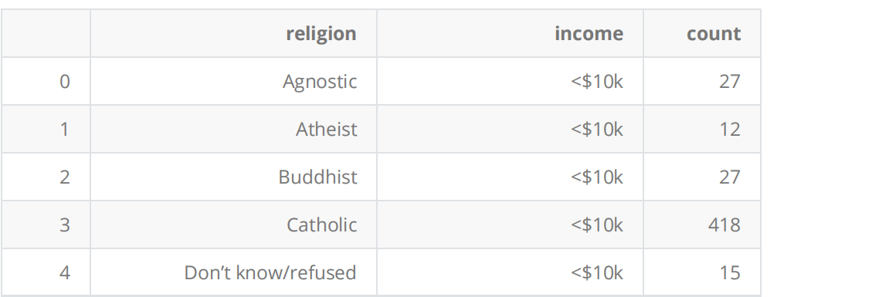
1 melt整理数据
1.2 melt函数使用1
可以更改melt之后的数据的列名
pew_long = pd.melt(pew,id_vars='religion',var_name='income',value_name='count')
pew_long.head()

Slide 8
1 melt整理数据
1.3 melt函数使用2
在使用melt函数转换数据的时候，也可以固定多数列，只转换少数列
bill_board = pd.read_csv('data/billboard.csv')
bill_board
使用melt 对上面数据的week进行处理，转换成长数据
bill_borad_long = pd.melt(bill_board,id_vars=['year','artist','track','time','date.entered'],
var_name='week',value_name='rating')
bill_borad_long
当我们查询任意一首歌曲信息时，会发现数据的存储有冗余的情况
bill_borad_long[bill_borad_long.track =='Loser']

Slide 9
1 melt整理数据
1.3 melt函数使用2
实际上，上面的数据包含了两类数据：歌曲信息、周排行信息
对于同一首歌曲来说，歌曲信息是完全一样的，可以考虑单独保存歌曲信息
减少上表中保存的歌曲信息，可以节省存储空间，需要完整信息的时候，可以通过merge拼接数据
我们可以把year,artist,track,time和date.entered放入一个新的dataframe中
billboard_songs = bill_borad_long[['year','artist','track','time','date.entered']]
billboard_songs = billboard_songs.drop_duplicates()
为上面数据添加id列
billboard_songs['id'] = range(len(billboard_songs))

Slide 10
1 melt整理数据
1.3 melt函数使用2
将id列关联到原始数据，得到包含id的完整数据，并从完整数据中，取出每周评分部分，去掉冗余信息
billboard_ratings = bill_borad_long.merge(billboard_songs,on=['year','artist','track','time','date.entered'])
billboard_ratings = billboard_ratings[['id','week','rating’]]
数据拆分成两个dataframe：billboard_songs和 billboard_ratings，保存成文件后可以减少磁盘开销
加载时可以通过merge再还原成原始数据
billboard_songs.merge(billboard_ratings,on=['id'])

Slide 11
melt整理数据
stack整理数据
wide_to_long整理数据
unstack 处理数据

Slide 12
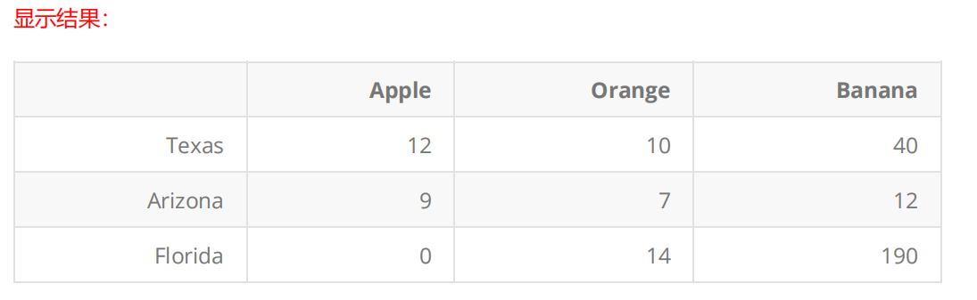
2 stack整理数据
2.1 stack函数使用
加载state_fruit数据集
state_fruit = pd.read_csv('data/state_fruit.csv', index_col=0)
state_fruit

Slide 13
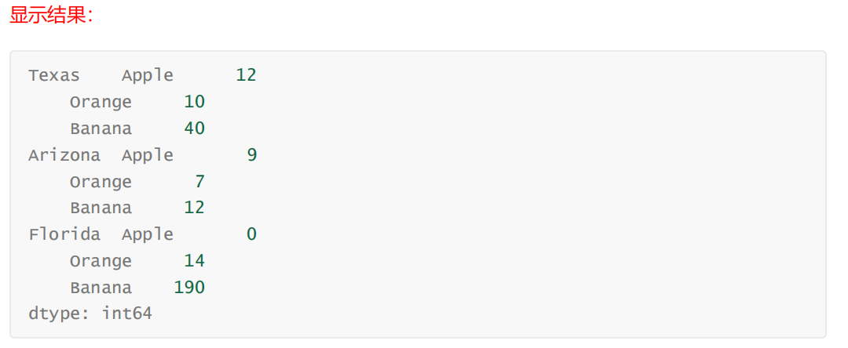
2 stack整理数据
2.1 stack函数使用
使用stack函数
state_fruit.stack()

Slide 14
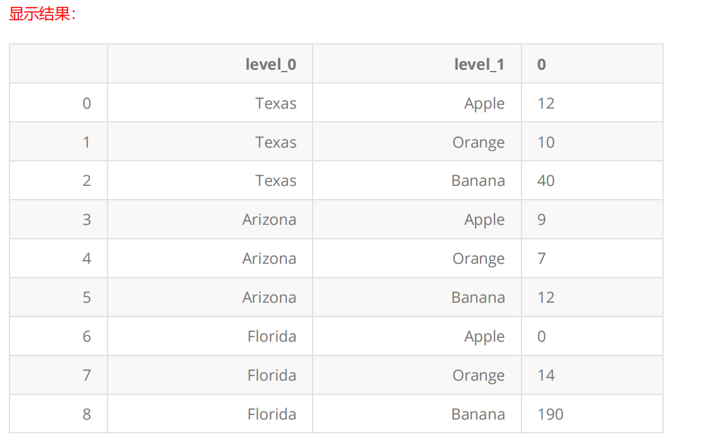
2 stack整理数据
2.1 stack函数使用
使用reset_index()，将结果变为DataFrame
state_fruit_tidy = state_fruit.stack().reset_index()
state_fruit_tity

Slide 15
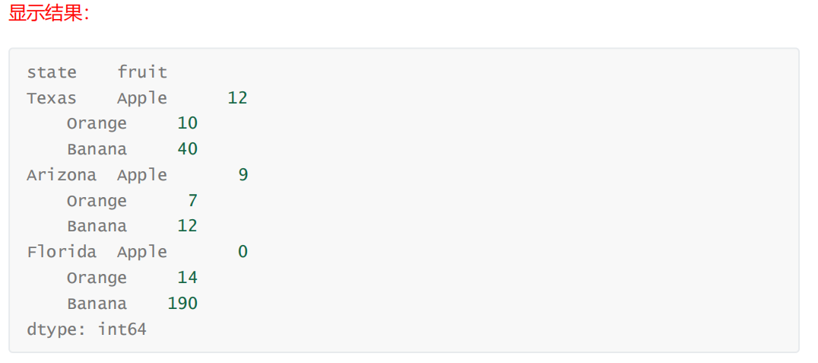
2 stack整理数据
2.1 stack函数使用
重命名列 state_fruit_tidy.columns = ['state', 'fruit', 'weight']
也可以使用rename_axis给不同的行索引层级命名
state_fruit.stack().rename_axis(['state', 'fruit'])

Slide 16
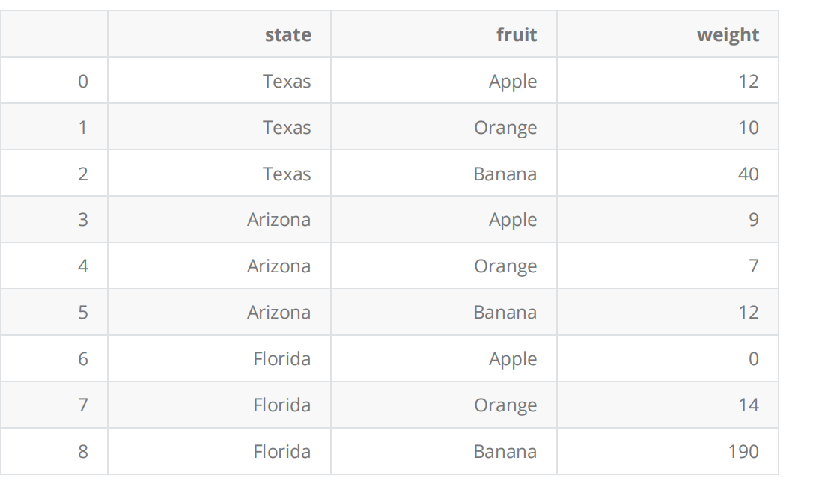
2 stack整理数据
2.1 stack函数使用
再次使用reset_index方法
state_fruit.stack().rename_axis(['state', 'fruit']).reset_index(name='weight')

Slide 17
melt整理数据
stack整理数据
wide_to_long整理数据
unstack 处理数据

Slide 18
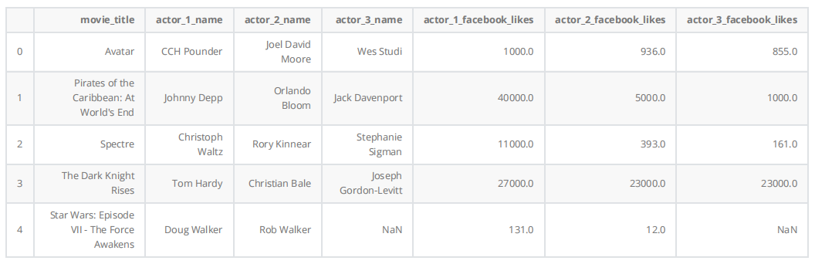
3 wide_to_long整理数据
3.1 wide_to_long函数使用
加载数据
movie = pd.read_csv('data/movie.csv')
actor = movie[['movie_title', 'actor_1_name', 'actor_2_name', 'actor_3_name',
'actor_1_facebook_likes', 'actor_2_facebook_likes', 'actor_3_facebook_likes']]
actor.head()
从上面数据中可以看出，列名中包含了数字 1,2,3 如果想把这部分信息提取到列当中，可以使用wide_to_long函数

Slide 19
3 wide_to_long整理数据
3.1 wide_to_long函数使用
使用wide_to_long函数时，要求 1,2,3 这样的顺序信息在列名的最后，并用分隔符隔开
创建一个自定义函数
def change_col_name(col_name):
col_name = col_name.replace('_name', '')
if 'facebook' in col_name:
fb_idx = col_name.find('facebook')
col_name = col_name[:5] + col_name[fb_idx - 1:] + col_name[5:fb_idx-1]
return col_name
actor2 = actor.rename(columns=change_col_name)
actor2.head()

Slide 20
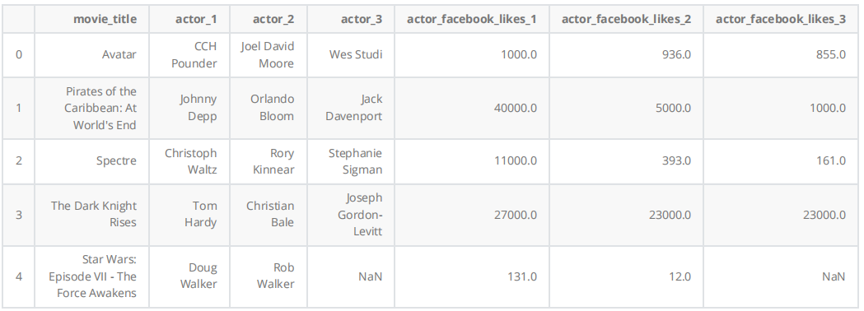
3 wide_to_long整理数据
3.1 wide_to_long函数使用
actor2 = actor.rename(columns=change_col_name)
actor2.head()

Slide 21
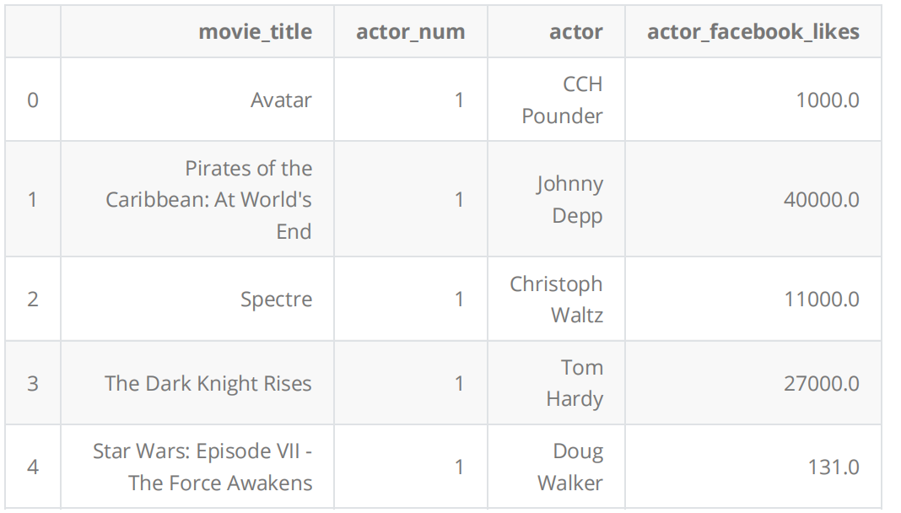
3 wide_to_long整理数据
3.1 wide_to_long函数使用
使用wide_to_long进行转换
stubs = ['actor', 'actor_facebook_likes']
actor2_tidy = pd.wide_to_long(actor2, stubnames=stubs, i=['movie_title'], j='actor_num',sep='_').reset_index()
actor2_tidy.head()

Slide 22
melt整理数据
stack整理数据
wide_to_long整理数据
unstack 处理数据

Slide 23
4 unstack 处理数据
4.1 unstack函数使用
之前介绍了stack，unstack可以将stack的结果恢复
state_fruit = pd.read_csv('data/state_fruit.csv', index_col=0)
state_fruit.stack()
state_fruit.stack().unstack()
melt实际上也有反向操作，melt操作在pandas文档中被称为"unpivot”, 与melt所对应的函数为
piovt_table，后面的章节中再介绍

Slide 24
melt，stack，wide_to_long函数均可以实现将宽数据整理成长数据
  melt：指定数据列，将指定列变成长数据
  stack：返回一个具有多层级索引的数据，配合reset_index可以实现宽数据变成长数据
  wide_to_long：处理列名带数字后缀的宽数据
stack/unstack, melt/pivot_table 互为逆向操作

